Slide 1

EcoCultivo
Integrantes CultivaTech : Matías González
Ricardo Miranda
José Pérez
Valentina Yalul
Docente: Mariluz Rodríguez Sección: Capstone 001-D

Slide 2

Introducción
Problemática 2. EcoCultivo, ¿Qué es?

Slide 3
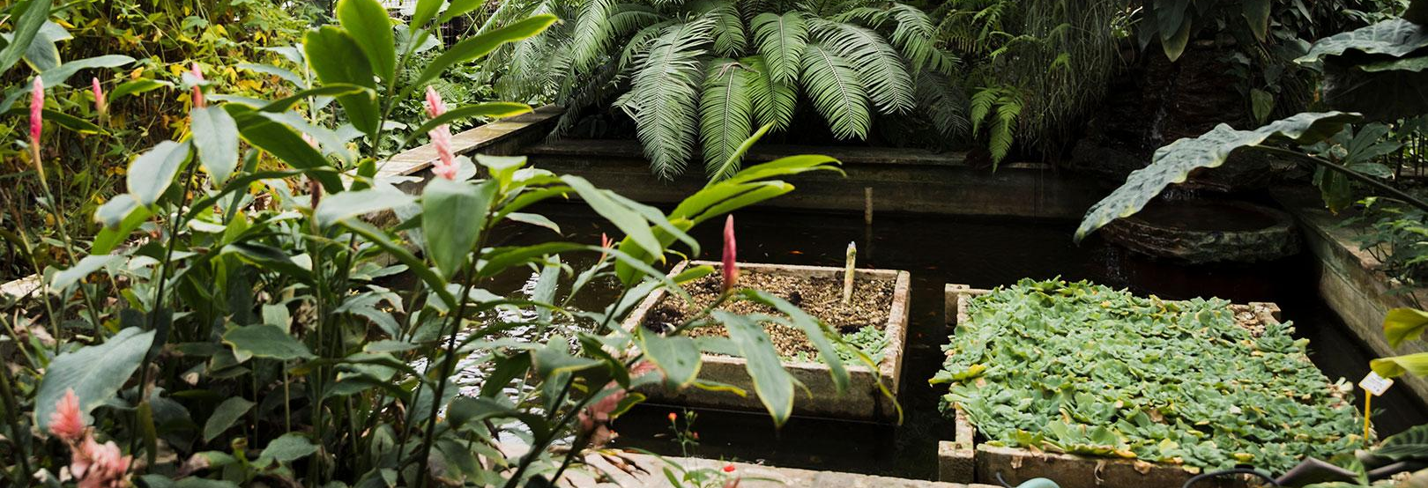
Propósito del Proyecto
¿Cuál es el principal? | Soluciones sostenibles para agricultores urbanos.
¿Cómo contribuye a la agricultura urbana? | Maximizando la producción en espacios reducidos.
¿Qué aspecto comunitario busca fomentar? | Fomentar una comunidad de agricultores conectados e informados.

Slide 4





Stack Tecnológico
Frontend:
React Native con EXPO: Utilizado para construir aplicaciones para Android e iOS con un solo código base, facilitando la integración de funcionalidades nativas como GPS y notificaciones.
Backend:
Node.js: Plataforma eficiente que maneja grandes volúmenes de peticiones y se comunica con Firebase para la autenticación y almacenamiento.
Base de Datos:
Firestore Database: Almacenamiento de datos de cultivos, comunidad, productos y usuarios.
Firebase Storage: Almacenamiento de imágenes ya sea de la comunidad o de los cultivos.
Firebase Authentication: Control de autenticación de los usuarios.
APIs Externas:
OpenWeatherMap: Para obtener datos meteorológicos y ofrecer recomendaciones.
API de Transbank: Para realizar transacciones seguras en el mercado.
EmailJS: Para enviar correos al equipo en caso de problemas en el Login.

Slide 5
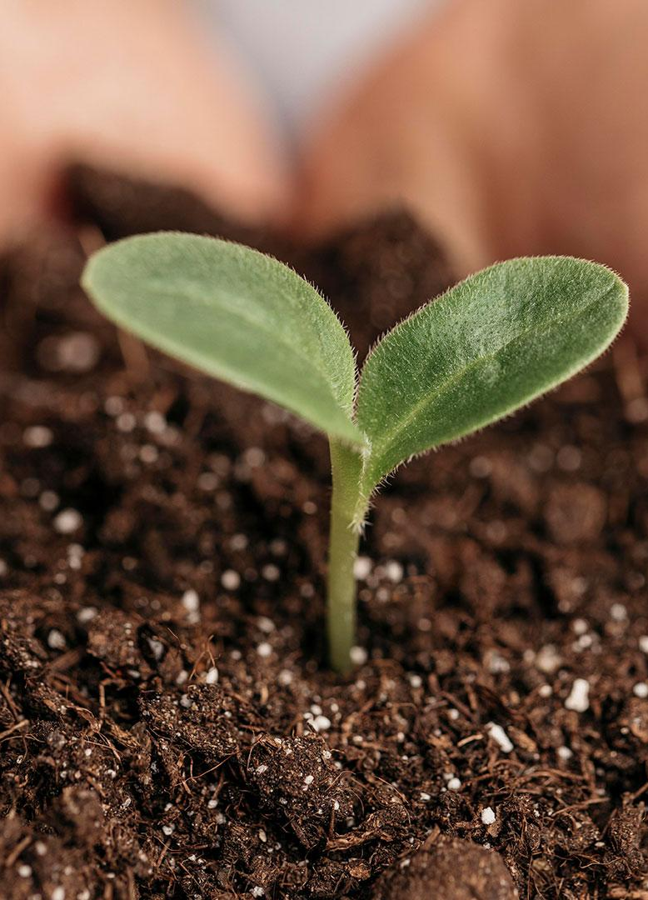
Funcionalidades del MVP
El MVP (Producto Mínimo Viable) de EcoCultivo está diseñado para ofrecer una plataforma integral que maximice la eficiencia del cultivo urbano en espacios limitados. Las funcionalidades clave incluyen:
Registro y Seguimiento de Cultivos
Recomendaciones Personalizadas
Comunidad de Agricultores
Mercado
Perfil de Usuario

Slide 6

Metodología de Desarrollo
El proyecto EcoCultivo se desarrolla utilizando la metodología ágil Scrum
Duración del Proyecto: Agosto - Diciembre de 2024
Ciclos de Scrum: Sprint Planning para definir objetivos Daily Scrums para revisar el progreso Sprint Review para recibir retroalimentación Sprint Retrospective para mejorar continuamente.

Slide 7
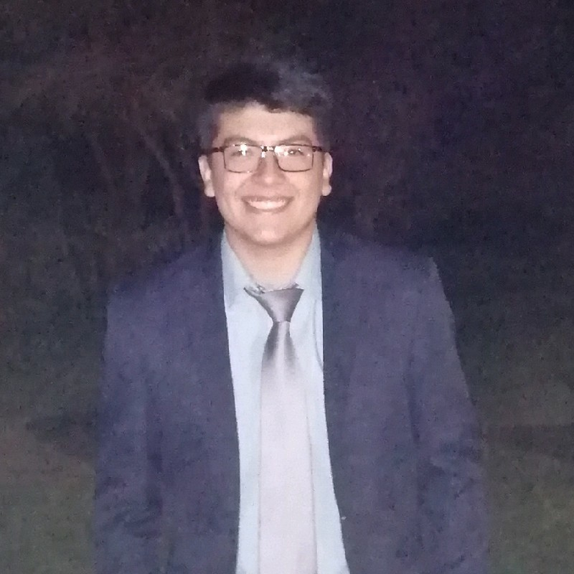
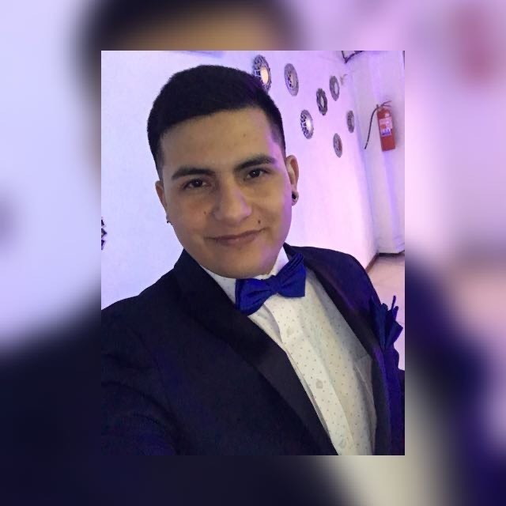

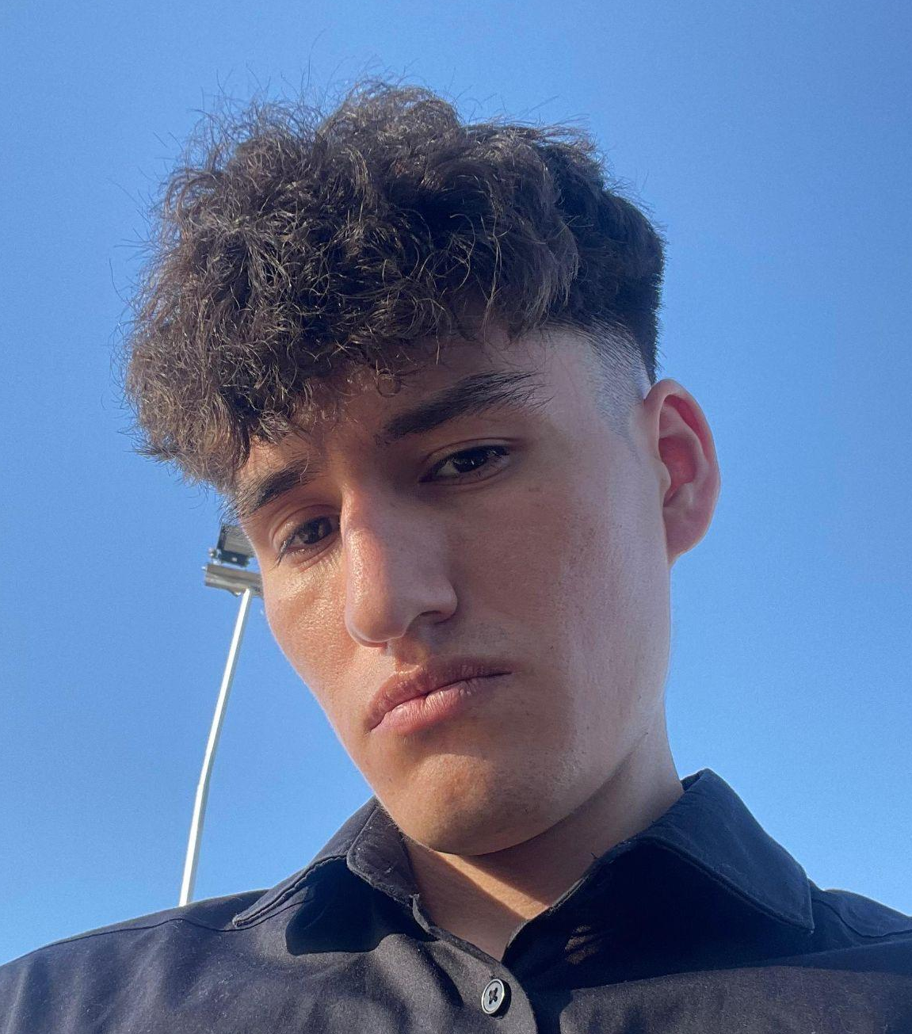
Equipo Scrum
1
2
Líder del Proyecto
Scrum Master
4
3
Product Owner
Equipo de Desarrollo
Matías González planifica, coordina y supervisa el proyecto, asegurando el cumplimiento de los objetivos y plazos.
Ricardo Miranda facilita las reuniones, elimina obstáculos y asegura el cumplimiento de las prácticas ágiles.
El equipo CultivaTech (Matías González, Ricardo Miranda, José Pérez y Valentina Yalul) define y prioriza las funcionalidades del producto.
Matías González, José Pérez y Valentina Yalul implementan las funcionalidades, realizan pruebas y aseguran la calidad.

Slide 8

Casos de Prueba
Casos de pruebas esenciales para la operación de EcoCultivo como el registro, gestión de cultivos, compras dentro de la app, socializar con otros agricultores del sector y personalización del perfil:
CP-01: Registro de Usuario
CP-02: Agregar un cultivo en el módulo de “Mis Cultivos”
CP-03: Compras dentro del módulo “Mercado”
CP-04: Publicar en módulo “Mi Comunidad”
CP-05: Edición del perfil módulo “Mi Perfil”

Slide 9
Planificación del Proyecto
INITIATIVE | OBJECTIVE | AUG | SEP | OCT | NOV | DEC
Sprint 1 | Desarrollo de la APP y diseño de UI/UX
Sprint 2 | Gestión de cultivos y base de datos.
Sprint 3 | Seguimiento y Notificaciones Personalizadas
Sprint 4 | Desarrollo de la comunidad y mercado
Sprint 5 | Pruebas finales y estrategia de lanzamiento

Slide 10
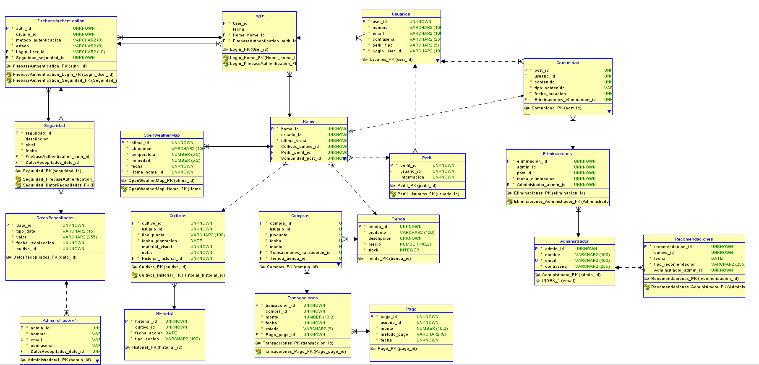
Diagrama de Base de Datos

Slide 11
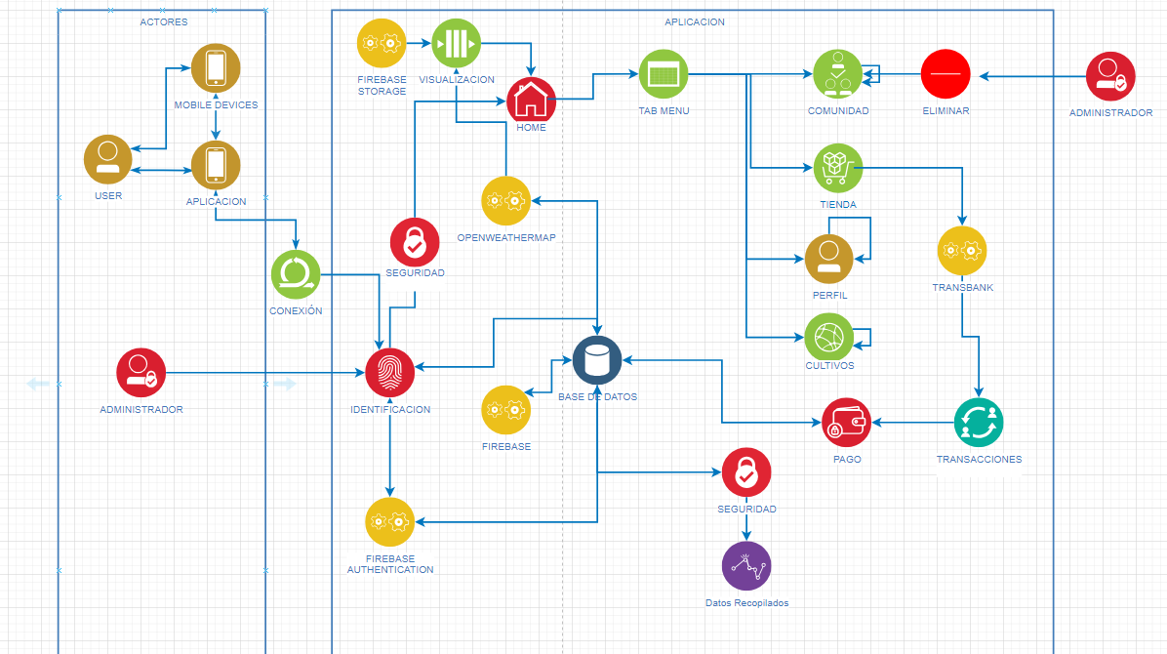
Diagrama de Arquitectura

Slide 12
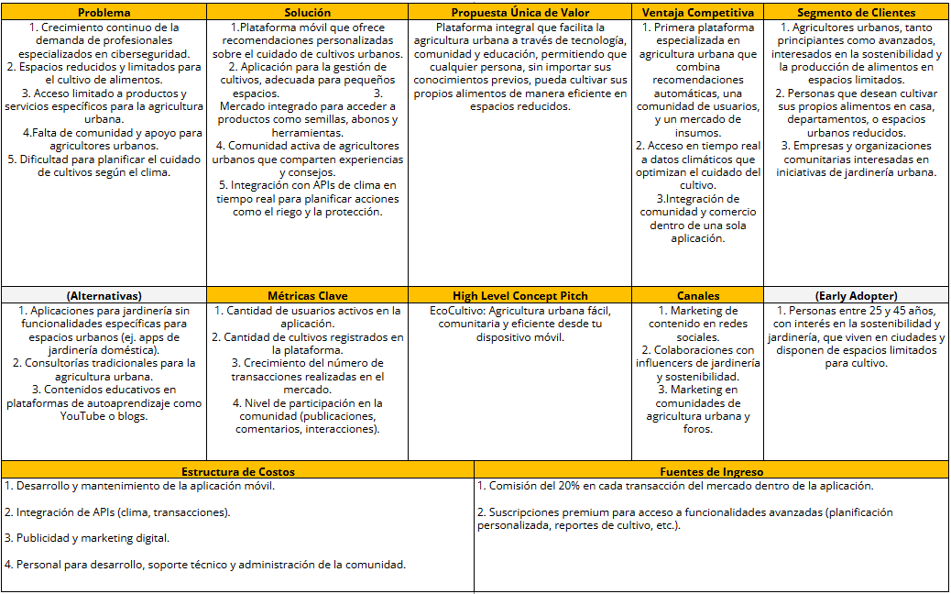
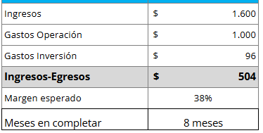
Modelo de Negocios

Slide 13
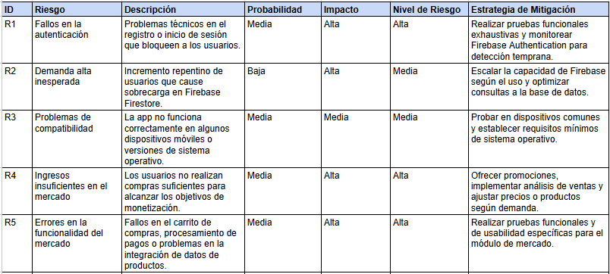
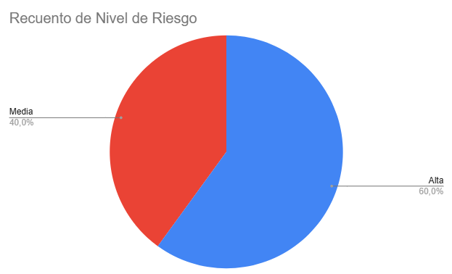
Matriz de Riesgos
60% Nivel Alto
40% Nivel Medio

Slide 14

Plan de Pruebas ¿Por qué hacerlo?
Identificar y corregir errores tempranamente
Asegurar el cumplimiento de requisitos
Reducir costos y tiempo de corrección
Mejorar la experiencia del Usuario

Slide 15
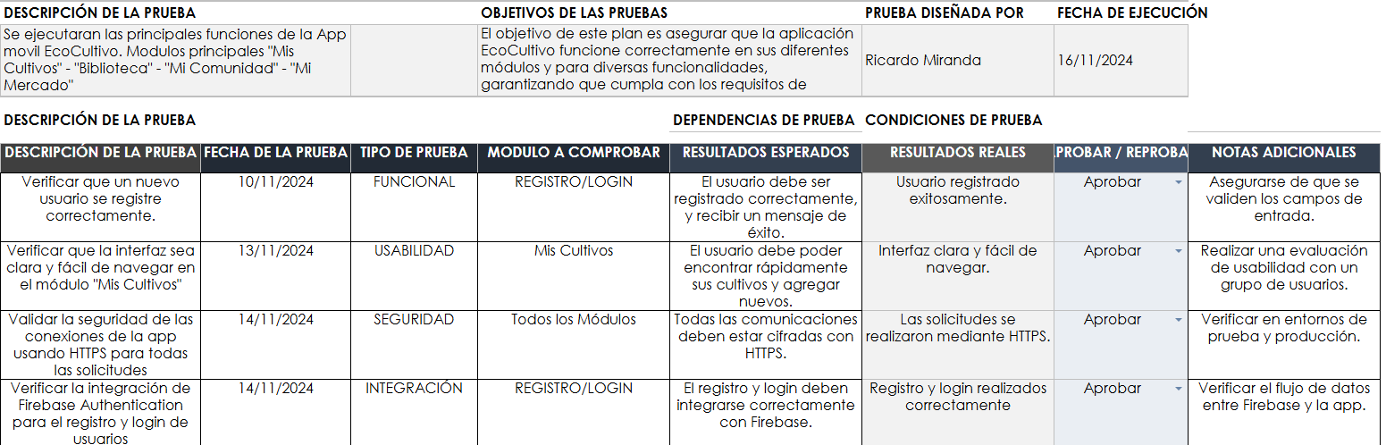
Plan de Pruebas

Slide 16

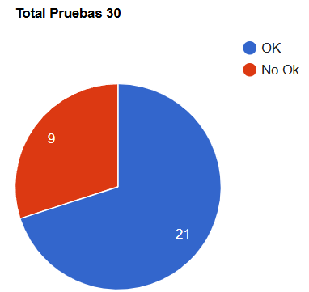
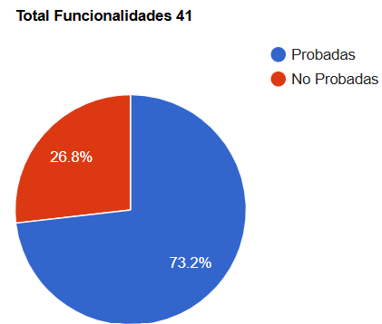
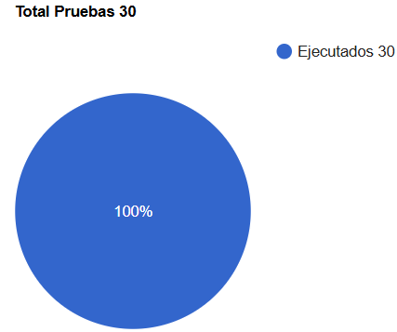
KPIs EcoCultivo
Tasa de Defectos
Porcentaje de Cobertura de Pruebas
Tasa de Ejecución de Pruebas

Slide 17


QA EcoCultivo
Pruebas Funcionales
Pruebas de Integración
Pruebas de Usuario
Pruebas de Seguridad
Pruebas Caja Negra
¿Por qué las otras no?

Slide 18





PRUEBA | RESULTADOS
Pruebas Funcionales | Aprobadas: 74% No Aprobadas: 26%
Pruebas de Integración | Código 200 - Operación exitosa
Pruebas de Usuario | Calidad: CONDICIONABLE - CORREGIBLE - ACEPTABLE
Pruebas de Seguridad | Confianza: Baja - Riesgo: Alto
Pruebas de Caja Negra | Aprobadas: 100% No Aprobadas: 0%

Slide 19

Muestra App EcoCultivo

Slide 20



¡Gracias por su atencion!

